Slide 1

本文衍生自維基百科
程式人-十分鐘系列
從Arduino與8051之戰看台灣產業
根深蒂固的硬體costdown思維
陳鍾誠
2016年5月26日

Slide 2
在我大學的時候
資訊工程領域其實很小

Slide 3
因為在那個時候
沒有web，沒有linux，我們甚至連windows都沒用過

Slide 4
當時的資工系
DOS就是一切

Slide 5
想當然耳
我們不可能學3D動畫，甚至連寫程式做2D動畫都很難！

Slide 6
那個年代
是台灣電子產業的快速茁壯時期！

Slide 7
聯電已經成立
科學園區蓬勃發展
台積電也是誕生在我進入大學的第一年！

Slide 8
學硬體的人
通常對8051這些東西很熟

Slide 9
電子系的同學
還沒畢業就被科學園區的廠商預約走了！

Slide 10
資工系也很好找工作！

Slide 11
那個年代熟悉電子技術的人
現在大部分都是科學園區的老闆或高階主管

Slide 12
後來
當MAC和MS.Windows出來之後
我們才發現，原來可以創造出一種有滑鼠，可以開視窗的電腦，竟然是如此好用！

Slide 13
而且
這些系統幾乎都是在《台灣製造》的電腦上執行的！
只是作業系統以上都和我們沒什麼關係就是了。

Slide 14
然後、等到我碩士畢業
當完兵回來之後

Slide 15
世界上多了一個
我從來沒有見過的東西

Slide 16
那個東西叫做 Web
全名是 World-Wide Web

Slide 17
很多人都瘋狂的在下載
一種稱為Netscape的瀏覽器

Slide 18
這些瀏覽器
也都是跑在我們台灣製造的電腦上

Slide 19
但是
瀏覽器以上的世界，好像也和我們沒什麼關係！

Slide 20
又過了幾年
宏達電開始代工做了iPAQ PDA。
後來接著做Window Phone，都賣得很好！

Slide 21
同樣的
作業系統以上的世界，也還是和我們沒什麼關係！

Slide 22
然後
宏達電又開始做Android手機。
而且還能開發出比Google給的更好的HTC sense介面

Slide 23
無奈的是
Android作業系統是google的
HTC也不是軟體公司
等到Android改版，HTC的優勢很快就消失了。

Slide 24
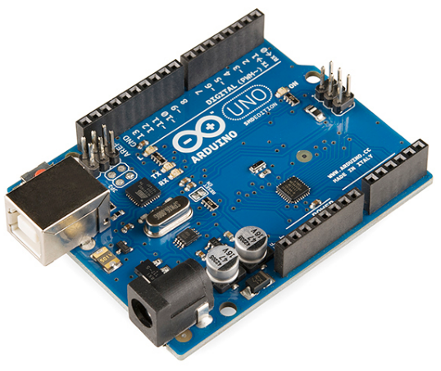
然後、在2005年
義大利的Massimo Banzi和西班牙David Cuartielles因為找不到找不到便宜好用的微控制器，所以決定自己來，於是就用Atmel AVR晶片兜出了Arduino。

Slide 25
接著在隔年
也就是2006年，英國的Eben Upton開始構思並創造樹莓派的原型機。

Slide 26
五年後
2011年8月，樹莓派基金會製造出第一批Alpha電路板共50片。
2012年的第一週，10個樹莓派電路板在eBay上被拍賣。有人匿名購買並捐贈了超過16000英鎊的資金。

Slide 27
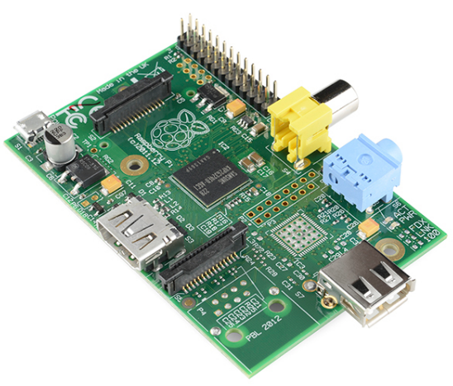
2012年
首批樹莓派1萬個電路板是在中國和台灣製造
我猜應該都是台商！

Slide 28
說到這裡
我心裡總是浮現出一堆疑問

Slide 29
台灣的硬體產業
不是非常強大嗎？

Slide 30
就算CPU是別人的
微控制器總是可以做得出來的吧！

Slide 31
就算微控制器我們沒做
那麼《設計製造電路板》總是我們的專長了吧！

Slide 32
我們有一大堆的電路板設計高手
以及一大堆的單晶片嵌入式人才。

Slide 33
那為甚麼
Arduino會是義大利人創造出來的
而樹莓派卻是英國人做的，還委託到台灣來生產呢？

Slide 34
難道
Arduino的微控制器有甚麼是8051做不到的嗎？

Slide 35
還是
Arduino的控制器比8051更便宜嗎？

Slide 36
很明顯的
上面兩個問題的答案，都是否定的！

Slide 37
這樣的話
為甚麼我們沒有創造出好用的《微控制器開發板》給大家用呢？
我們在《設計電路板》這個領域難道不是世界最強的嗎？

Slide 38
在看完《Arduino有害論》這篇文章後
我想了又想
感覺似乎找到了答案！

Slide 39
一顆8051
聽說只要10-20元
台灣的義隆甚至有產一顆10元以下的。

Slide 40
相反的、一塊原廠Arduino
要價將近1000元

Slide 41
那為甚麼我們不去生產
可以賣1000元的板子
卻要去賣一顆不到十元8051呢？

Slide 42
這完全不科學阿！
台灣是全世界最會Costdown的民族。
我們不會放棄任何一個可以降低成本，增加微小利潤的機會，不是嗎？

Slide 43
但是、萬事都有原因
這件事也不例外！

Slide 44
雖然我們很會做板子
我們也很會Costdown

Slide 45
但是我們不懂客戶
我們的硬體廠商不玩開源
我們的公司不會經營社群

Slide 46
所以
活該我們只能賣十元
人家能賣900元

Slide 47
沒有社群
你得一切重來
你得自己接線
你得自己重寫所有Code

Slide 48
當你想要傳送資料
你得自己寫UART或I2C的程式。
你連去哪裡找函式庫都不知道！
還得靠老師的經驗傳承，或者學長的口耳相傳！

Slide 49
而且
當你去找學長和老師的時候
還得忍受他們的唾棄和恥笑！

Slide 50
難道
你的自尊心不值1000元嗎？

Slide 51
算了！
我還是花錢買塊Arduino或樹莓派好了！

Slide 52
至少
網路上的社群不會嘲笑我！

Slide 53
現在
你應該知道Arduino的社群有多重要了嗎？

Slide 54
別再迷信Costdown了，台灣人！

Slide 55
打開你的心胸
擁抱開源社群吧！

Slide 56
再Costdown下去
不只軟體產業沒了
硬體產業也會垮台的！

Slide 57
我是大學資工系老師

Slide 58
我很墮落

Slide 59
我連8051都不會

Slide 60
連Arduino都只用過兩次

Slide 61
但是、這個世界很大

Slide 62
不是每個人都要會
同樣的那些技術！

Slide 63
有些人很會硬體
有些人很會軟體
還有些人很會網路
另外更多人會美術
還有人就是懂得社群

Slide 64
這樣
這個世界才會更多彩多姿！

Slide 65
多彩多姿的世界

Slide 66
才會有多元的人才！

Slide 67
排斥那些容易入門的技術
其實就是在排斥大多數的人
讓他們無法進入技術的領域

Slide 68
在我看來
樂高機器人很好！
Arduino很好！
8051也很好！

Slide 69
大家一起來玩
比自我優越的想法更好！

Slide 70
Arduino的社群
是非常值得8051學習的！

Slide 71
那些認為8051很好的人

Slide 72
為何不想辦法
創造一個比Arduino更好的社群
公開比Arduino更好的資源
讓大家都能輕輕鬆鬆的玩8051呢？

Slide 73
一起來建立更好的
開源軟硬體學習社群吧！

Slide 74
希望你會喜歡
今天的十分鐘系列！

Slide 75
我們下次見！

Slide 76
Bye Bye!

